Slide 1
Муниципального бюджетного дошкольно образовательного учреждения «Детский сад общеразвивающего вида №23 г. Лениногорска»
Фольклор как метод стимулирования умственной и творческой активности ребенка дошкольного возраста.
Подготовила:
Воспитатель 2 младшей группы
Л.Р. Гузаирова

Slide 2
К. Д. Ушинский писал «Воспитание, созданное самим народом и построенное на народных началах, имеет ту воспитательную силу, которой нет в самых лучших системах, основанных на абстрактных идеях или заимствованных у других народов». Словесное творчество является средством культуроосвоения отмечал Н.В. Гавриш.
Детское творчество начальная ступень в формировании творческой деятельности. Оно доставляет удовольствие своей свежестью выражения, непосредственностью. Творчество, как детская деятельность даёт возможность увидеть ребёнка в другом свете, развивать творческие способности детей. Один из видов детского творчества это словесное творчество, которое вместе с художественно-эстетическим восприятием литературных произведений, творческим характером исполнительской деятельности составляет художественно-речевую деятельность.
В процессе знакомства детей с поговорками, сказками, загадками, пословицами, мы приобщаем их к общечеловеческим нравственным ценностям.
В русском фольклоре сочетается слово, напевность, музыкальный ритм. Обращенные к детям потешки, прибаутки, выражают заботу, нежность, веру в благополучное будущее. В поговорках и пословицах ярко выражены различные жизненные позиции, высмеиваются недостатки, восхваляются положительные качества людей.
Важное место в произведениях устного народного творчества занимают уважительное отношение к труду, восхищение мастерством человеческих рук. Поэтому, фольклор является богатейшим источником познавательного и нравственного развития.

Slide 3
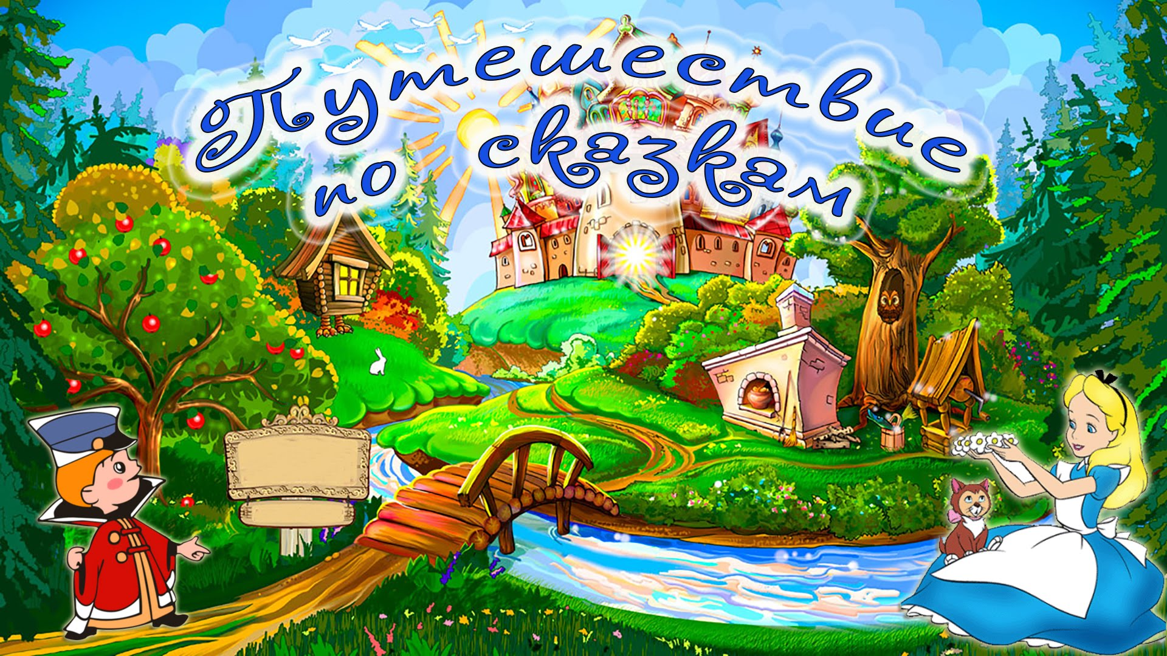

Slide 4
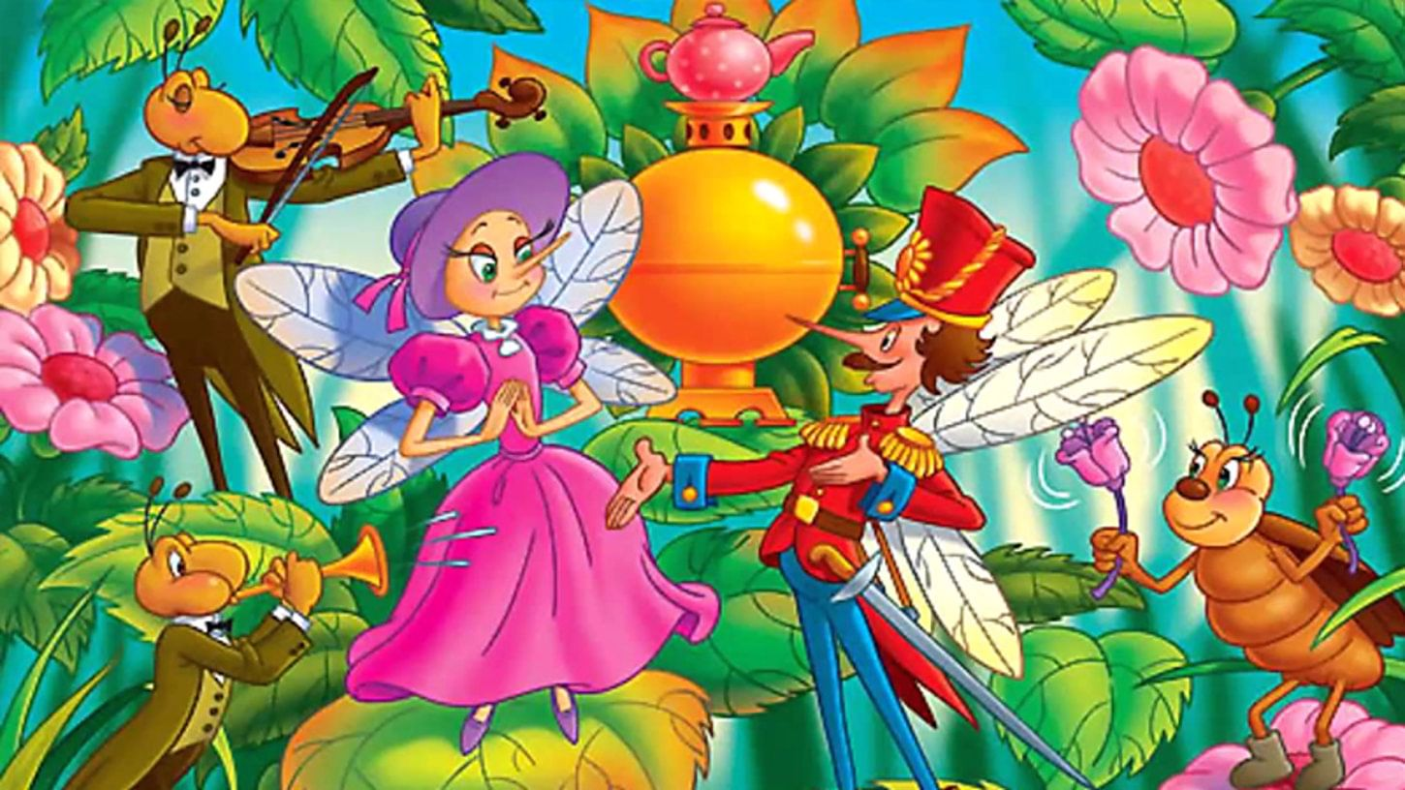
Покупала самовар, а спасал ее комар.

Slide 5
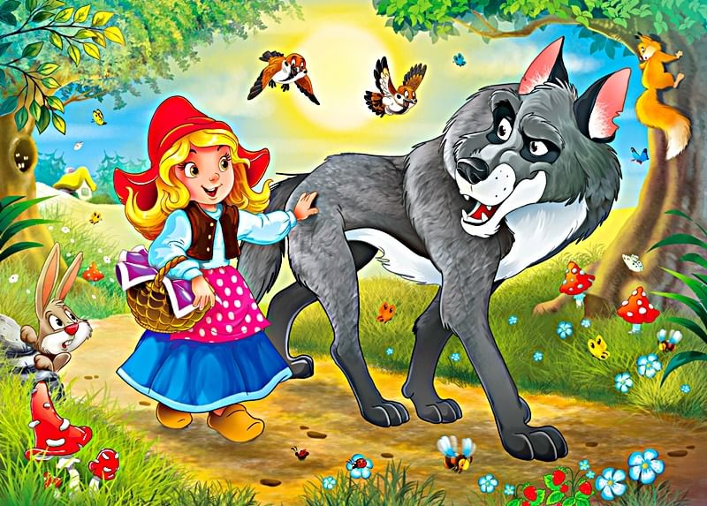
В гости к бабушке пошла,
Пироги ей понесла.
Серый Волк за ней следил,
Обманул и проглотил.

Slide 6
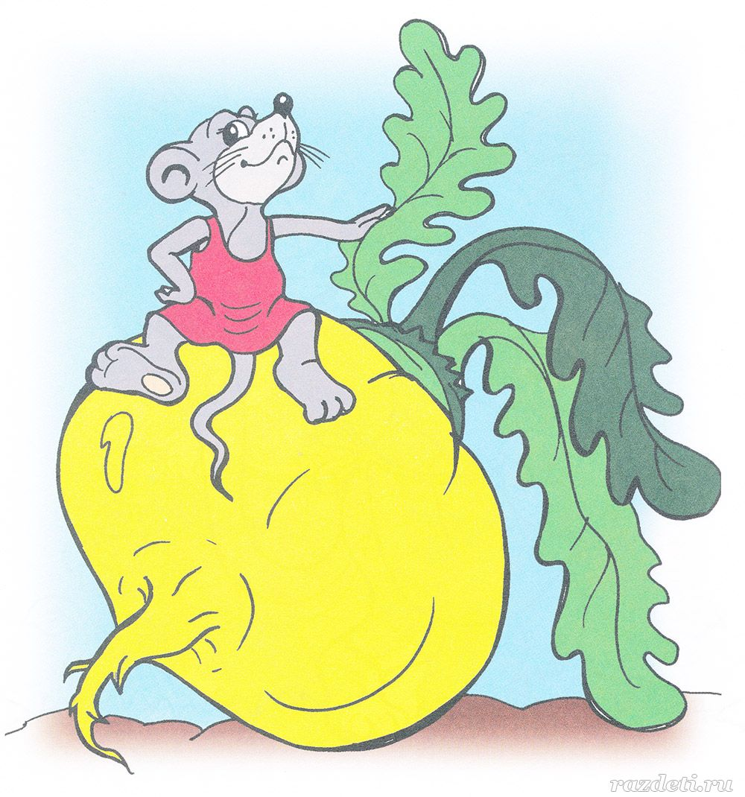
Всех важней она в загадке,
Хоть и в погребе жила:
Репку вытащить из грядки
Деду с бабкой помогла.

Slide 7
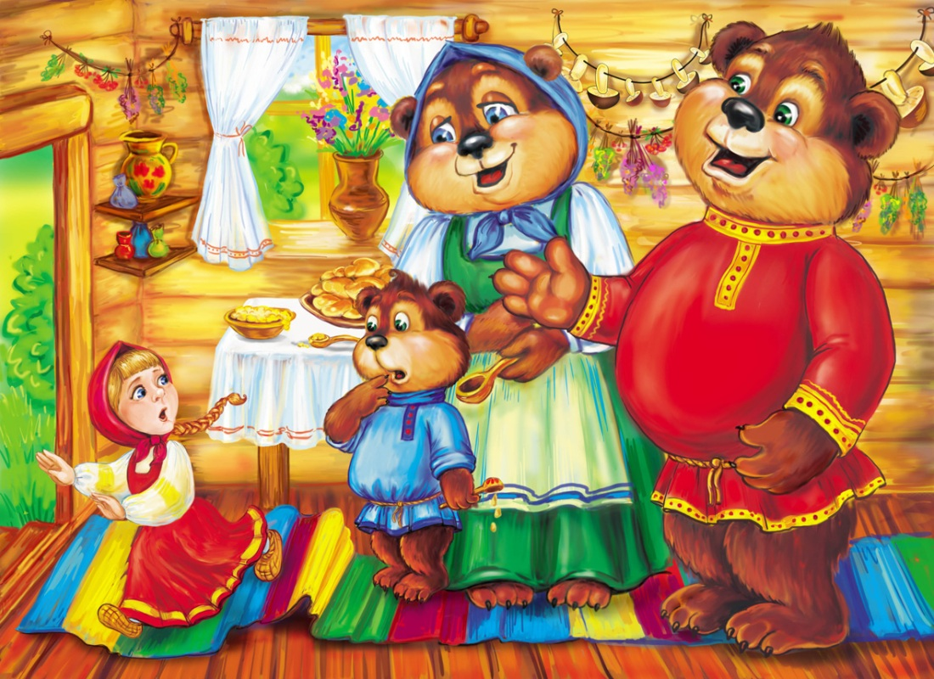
Возле леса, на опушке,
Трое их живет в избушке.
Там три стула и три кружки,
Три кроватки, три подушки.
Угадайте без подсказки,
Кто герои этой сказки?

Slide 8
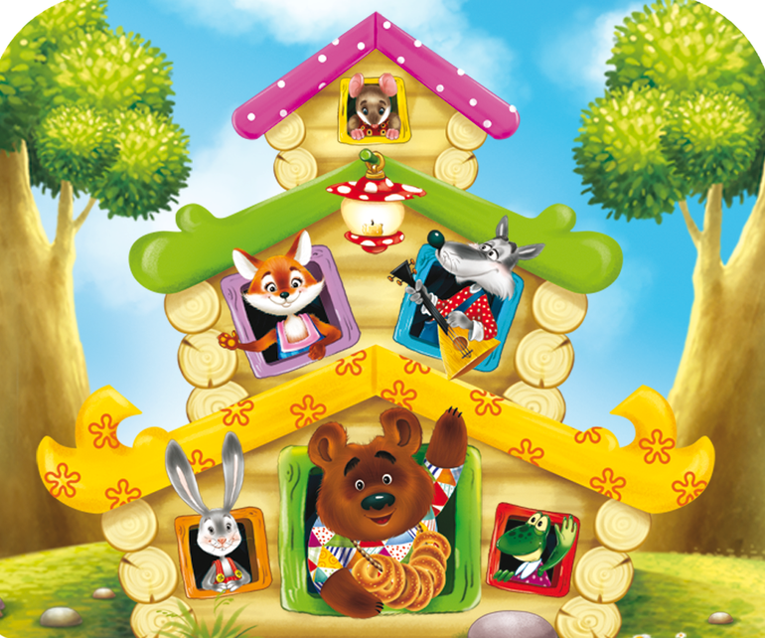
В поле появился дом.
Поселились в доме том:
Мышка по имени Норушка,
И лягушечка Квакушка,
Ёж, Лисица и Зайчишка.
А ещё лохматый Мишка
Позже поселился тут.
Как все домик-то зовут?
Вьётся над трубой дымок.
Этот домик — …

Slide 9
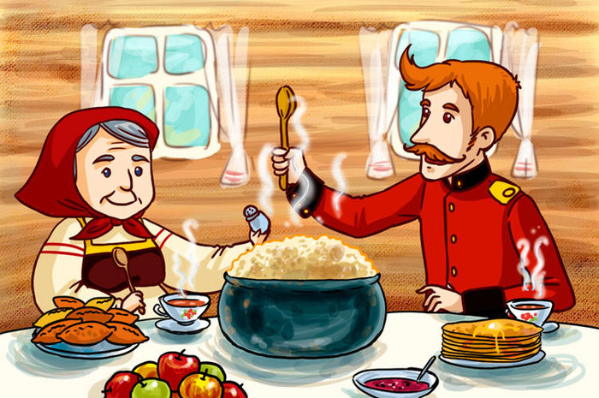
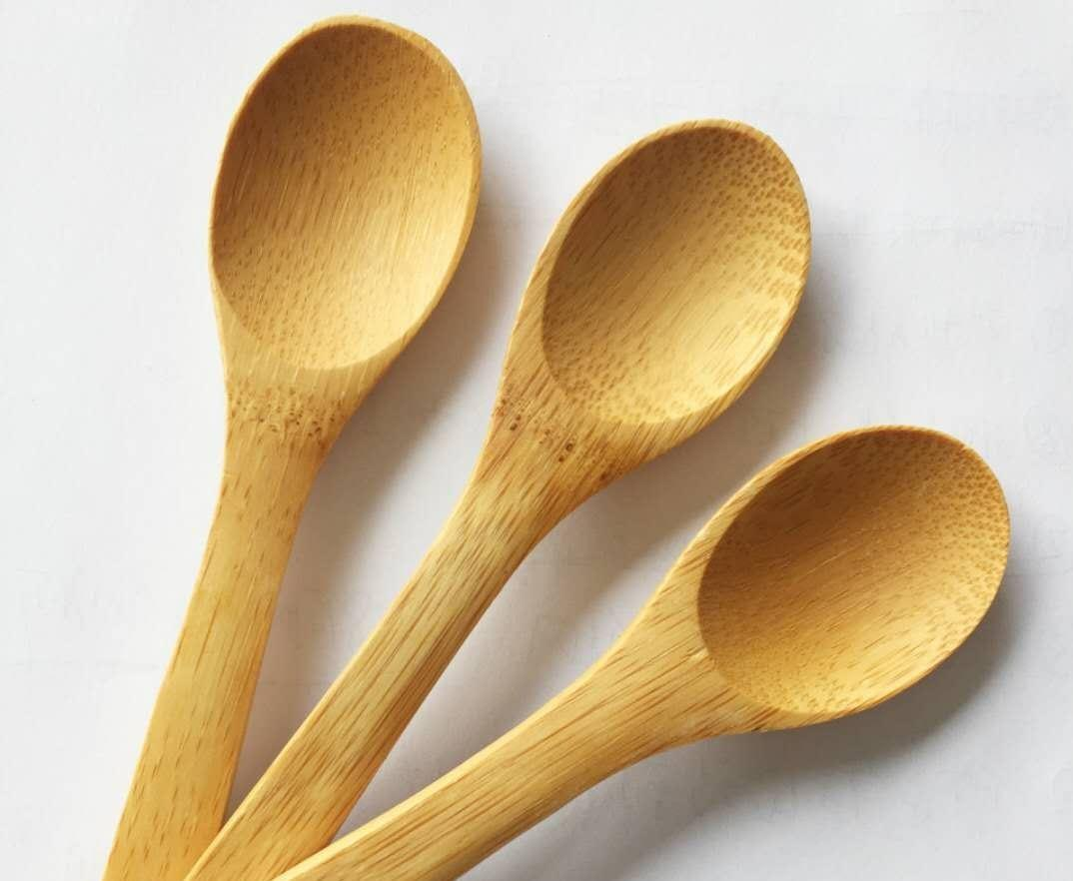
Из чего солдат сварил кашу?

Slide 10
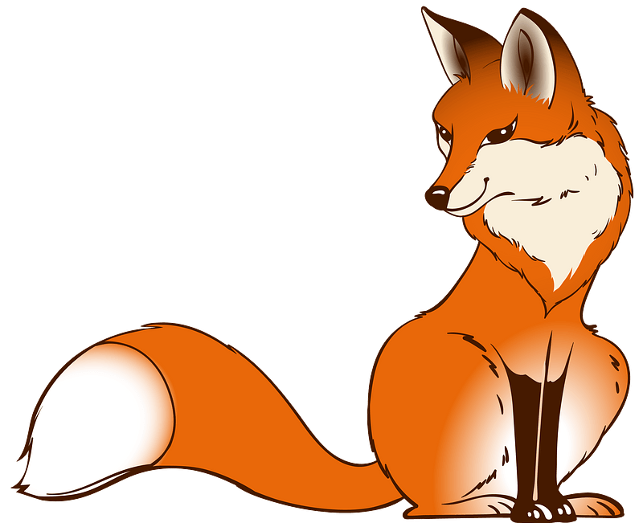
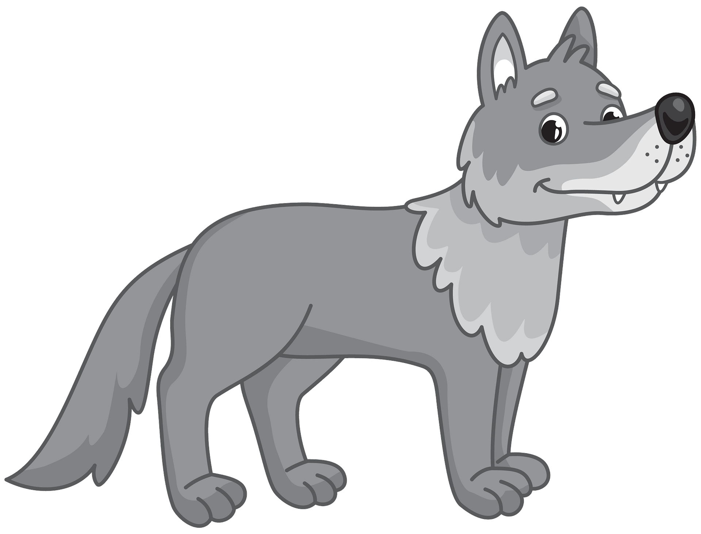
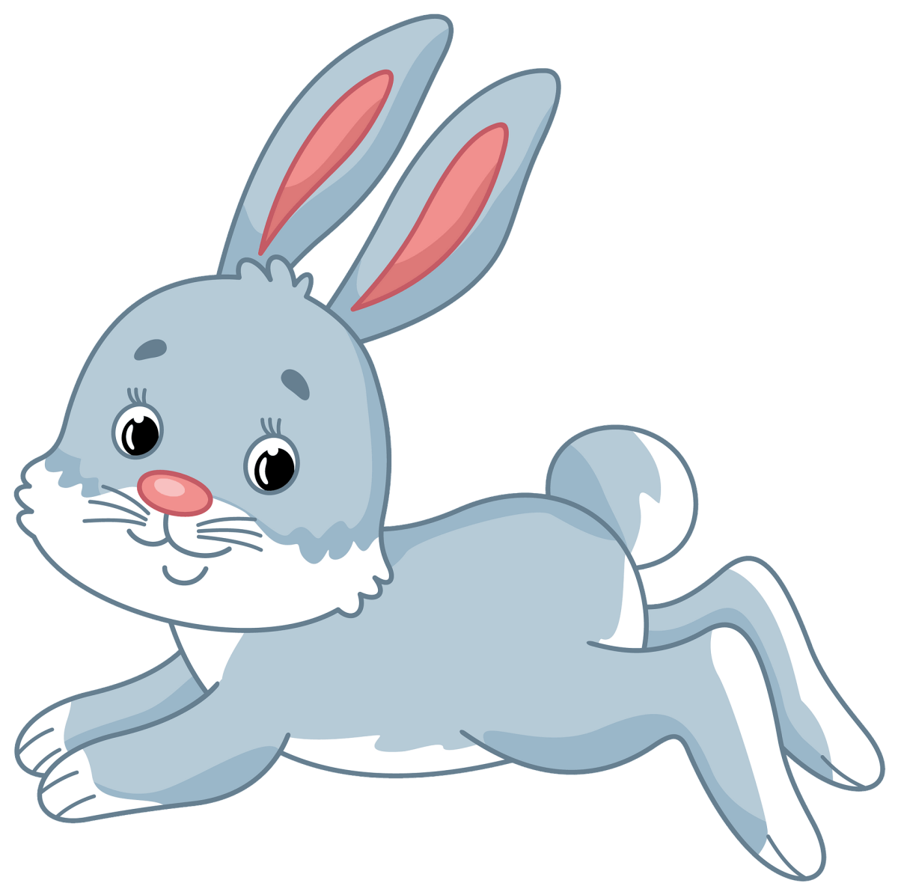
Кого встретил Колобок первым?

Slide 11
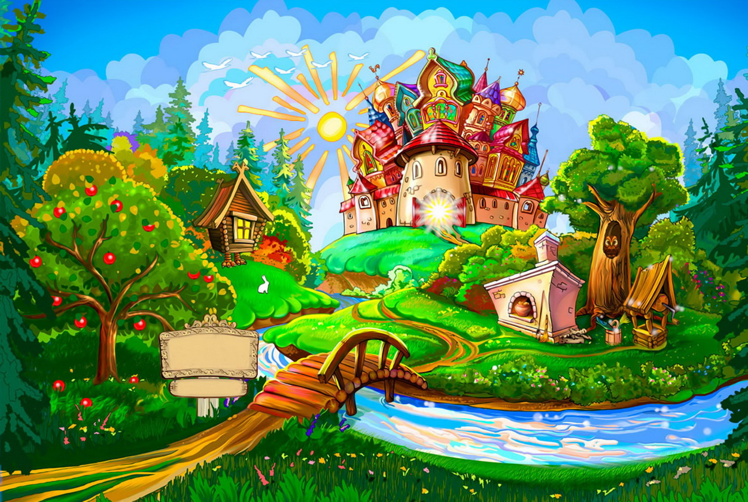
До встречи!

